Slide 1

Как я начал любить Vue
Минин Игорь, T-Systems 2018

Slide 2
Короткий рекап статьи по Ангуляру
https://medium.com/@igogrek/how-i-stopped-loving-angular-c2935f7378c4
Ужасный роутер
Тяжеловесное и бесполезное Dependency Injection, модули
Тонны лишних абстракций

Slide 3
Оговорка по DI - Юнит тестирование
DI в Angular удобно для мокирования внешних зависомстей
Во Vue менeе удобно

Slide 4

Пару слов о Реакте и почему не
Все ОЧЕНЬ субъективно
Реактивность во Vue просто работает: иммутабельность, чистые функции
Концепция крутая, но многословная - долго/дорого
JSX плох
Медленная миграция HTML - дизайнерам плохо
Преждевременная модулизация VS шаблон в Angular/Vue – выносишь по необходимости
Кондишeны = боль
Формы адовые – смотри далее
сreate-react-app

Slide 5
Отличия

Slide 6
Документация
В Angular кривая и непонятная
Banana in a box
В Vue простая и доходчивая
На 6 языках, хотя хватило бы и английской

Slide 7
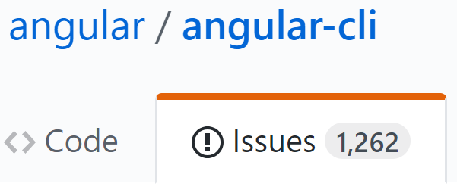
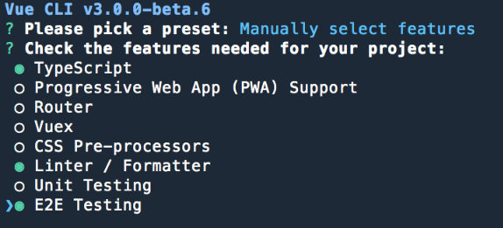
CLI
Раньше я думал что Angular CLI крутое, но:
Сложно кастомизировать
Множество пакетов и неконсистентно работает с версиями
Боль при апгрейде
Vue CLI 3 – самое крутое CLI на сегодня
Кастомизация
Простота и гибкость

Slide 8
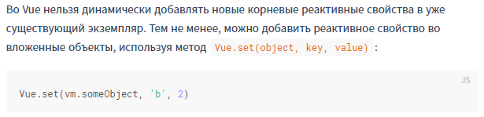
Zone.js vs Vue Reactivity
Angular - Zone.js
Monkey-патчит стандартные API для отслеживания
Сложности с нестандартными АПИ
Ужасные стектрейсы
Хак?
Vue не нужен Zone.js, отслеживание работатет благодаря Observer
Нативный Object.defineProperty
Есть подводные камни, но они
описаны и легки для понимания
2.6 не будет их иметь – переход на Proxy

Slide 9
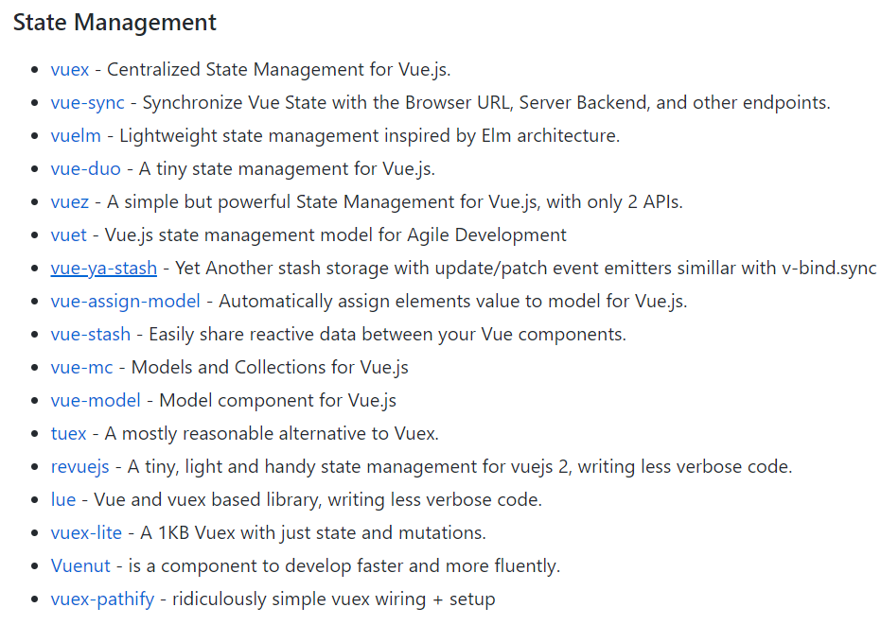
RxJS vs state MANAgement
Нужен ли RxJS?
Eсть vue-rx
Eсть Vuex + вагон альтернатив:

Slide 10
Просто добавь ...
Воды
RxJS
Vuex
TypeScript
SCSS
…

Slide 11
Роутер
В Angular три раза переписанный и все равно ужасен
Нет именованных роутов (!!!)
Странная система ивентов, параметры = Observable
Команды для навигации
Lazy Loading через строки
...
В Vue простой и рабочий
Нет абстрактных роутов, плохо ли?
Классная штука которая просто работает:
path: `url/sub-url/:id', component: MyComponent, props: true

Slide 12
Расширение и переиспользование
В Angular компоненты – классы
НО сложно использоваать фишки TypeScript:
абстрактные классы, области видимости (DI, проблемы с AOT), …
Во Vue - объекты –просто работать и расширять/рефакторить
Для переиспользования кода есть Mixin’ы и Plugin’ы

Slide 13



UI компоненты
Быстрые и простые в Vue
Огмроный выбор – Element, Vuetify, Quasar, Vue-Material, Muse, iView, etc etc.
Сложные и не всегда
быстрые в Angular
Мало – материал, кларити

Slide 14
Реальный опыт

Slide 15
СЛИШКОМ МНОГО СВОБОДЫ
Множество способов делать одно и то же
Объявление компонентов, в т.ч. глобальные
Примеси, в т.ч. глобальные
Plugin’ы
...
Сложно заставить людей не использовать data() вместо state
Нет четких паттернов для “сервисов”

Slide 16

TypeScript
TypeScript крут, но его надо уметь готовить
Angular – TS = тонны абстракций
Vue –TS = расширение возможностей JS

Slide 17
Проблемы с TypeScript в Vue
Так и не приняли мой Pull Request =(((
Два разных подхода к использованию TypeScript
Не нравтся class-component, мы используем Vue.extend:
У class-component свои хитрости / недостатки
Хочется меньше уходить от ES6 Vue компонентов
Хочется чтобы команда понимала как работает Vue без TypeScript
Особенно после Angular

Slide 18

Проблемы с TypeScript в Vue
Tslint плохо работает с Vue
Eslint для TS еще не супер, непонятные ошибки
Vuex store не типизирован снаружи
Vue.extend() имеет свои минусы:
Нельзя использовать как класс , приватные методы и тд.
Боль c Vuex …mapWhatever()
Типизация data() неудобна
Типизация props практически невозможна

Slide 19
Формы с Vuex
Проблема не только Vuex а почти любого State
<input :value="message" @input="updateMessage">
<input v-model="message">
...
computed: { ...mapState({ message: state => state.obj.message }) }, methods: { updateMessage (e) { this.$store.commit('updateMessage', e.target.value) } }
...
computed: { message: { get () { return this.$store.state.obj.message }, set (value) { this.$store.commit('updateMessage', value) } } }

Slide 20
Формы с Vuex
+ Беда с mapGetters, мы решили:
static mapTwoWay<T>(getter: string, mutation: string) { return { get(this: Vue): T { return this.$store.getters[getter]; }, set(this: Vue, value: T) { this.$store.commit(mutation, value); } }; }
stringTags: Util.mapTwoWay<IDatasetExtra[]>(STRING_TAGS, UPDATE_STRING_TAGS)
v-model="stringTags"

Slide 21
Валидация форм
Из коробки - нет
Cхожий механизм с template-driven form в Angular - vee-validate
Vuelidate супер!
<input v-validate="'required|email'">
<input v-model="name" @input="$v.name.$touch()">
import { required, email } from 'vuelidate/lib/validators' export default { data () { return { name: '' } }, validations: { name: { required, email } } }

Slide 22

Основная фишка/проблема Vue
Это библиотека, нет из коробки:
HTTP
Валидации
i18n
..?
Официальные:
Router
State
При этом есть такие крутые встроенные штуки как Animation ???

Slide 23
Nightwatch и e2e
Из коробки выбор между Nightwatch и Cypress
У Nightwatch проблема с URL’ами содердащими хеши
Решение:
.url('data:,') .url(client.globals.devServerURL + `/#/my-hashed-url`)

Slide 24
Выводы

Slide 25
Скорость разработки
Куча лишнего boilerplate в Angular – долго и медленно
VS
Минимализм в Vue – быстро и просто
Гигантское комьюнити

Slide 26
Чего нет
React Native крутой
VS
Weex пока еще развивается
NativeScript Vue - пока гораздо менее мощный тулсет

Slide 27
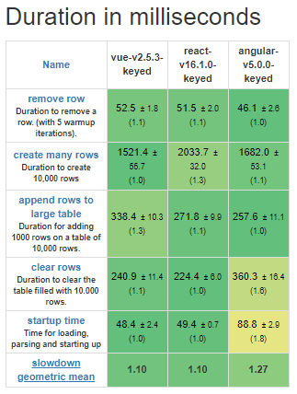
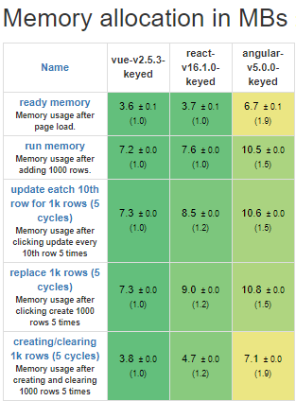
производительность
http://www.stefankrause.net/js-frameworks-benchmark7/table.html

Slide 28
Пару слов от более авторитетных товарищей
GitLab - https://about.gitlab.com/2016/10/20/why-we-chose-vue/
CodeShip - https://blog.codeship.com/consider-vuejs-next-web-project/
Alibaba, Xiaomi - https://www.netguru.co/blog/13-top-companies-that-have-trusted-vue.js-examples-of-applications

Slide 29
Спасибо, вопросы?
Минин Игорь, T-Systems, 2018
igogrek@gmail.com

